Slide 2
Chapitre 15
PARTIE 6 LES DÉFIS CONTEMPORAINS
La fonction RH à l’ère numérique : transformations et performance organisationnelle
© ERPI, tous droits réservés.
Reproduction sur support papier autorisée aux utilisateurs du manuel.
Notes:
Dupliquez la diapositive pour ajouter une autre page de partie ou de chapitre

Slide 3
Plan de chapitre
OBJECTIF 15A – Expliquer la contribution de la GRH à la performance organisationnelle
15.1 La fonction RH et la performance organisationnelle
OBJECTIF 15B – Décrire les transformations de la fonction RH
15.2 La fonction RH 4.0 : transformations et nouveaux rôles
© ERPI, tous droits réservés.
Reproduction sur support papier autorisée aux utilisateurs du manuel.
CHAPITRE 15 LA FONCTION RH À L’ÈRE NUMÉRIQUE : TRANSFORMATIONS ET PERFORMANCE ORGANISATIONNELLE
3
Notes:
Dupliquez la diapositive pour ajouter d’autres figures

Slide 4
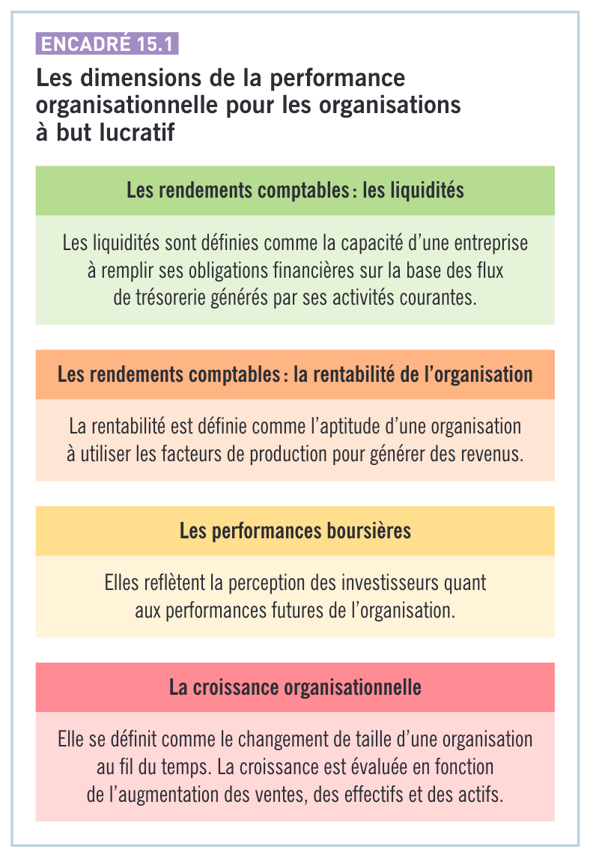
15.1 La fonction RH et la performance organisationnelle Quelles sont les dimensions de la performance organisationnelle ?
© ERPI, tous droits réservés.
Reproduction sur support papier autorisée aux utilisateurs du manuel.
CHAPITRE 15 LA FONCTION RH À L’ÈRE NUMÉRIQUE : TRANSFORMATIONS ET PERFORMANCE ORGANISATIONNELLE
4
Notes:
Dupliquez la diapositive pour ajouter d’autres figures

Slide 5
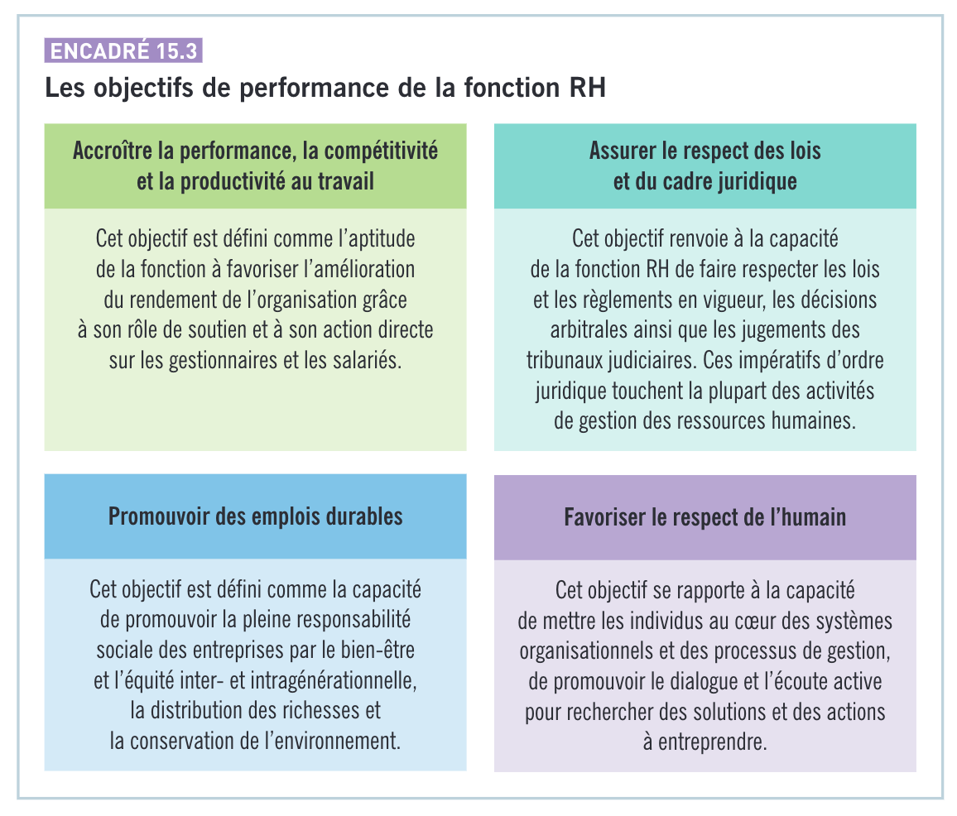
Quels sont les objectifs de la performance de la fonction RH ?
15.1 SUITE
© ERPI, tous droits réservés.
Reproduction sur support papier autorisée aux utilisateurs du manuel.
CHAPITRE 15 LA FONCTION RH À L’ÈRE NUMÉRIQUE : TRANSFORMATIONS ET PERFORMANCE ORGANISATIONNELLE
5
Notes:
Dupliquez la diapositive pour ajouter d’autres figures

Slide 6
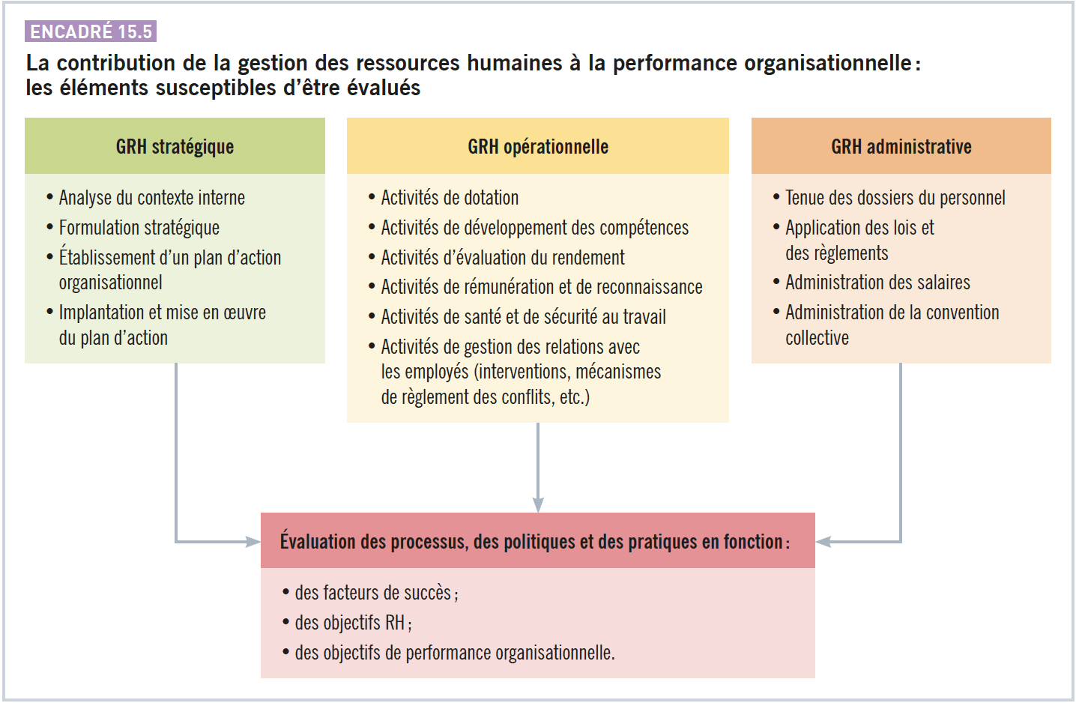
La GRH contribue-t-elle à la performance organisationnelle ?
15.1 SUITE
© ERPI, tous droits réservés.
Reproduction sur support papier autorisée aux utilisateurs du manuel.
CHAPITRE 15 LA FONCTION RH À L’ÈRE NUMÉRIQUE : TRANSFORMATIONS ET PERFORMANCE ORGANISATIONNELLE
6
Notes:
Dupliquez la diapositive pour ajouter d’autres figures

Slide 7
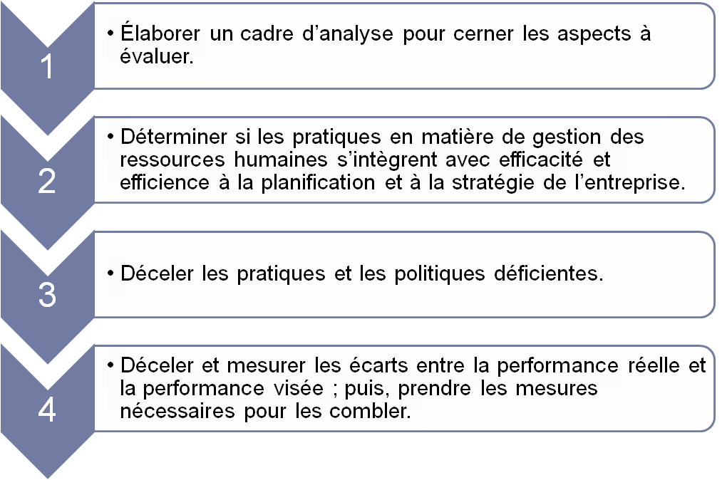
Le processus d’évaluation de la GRH Les objectifs de l’évaluation de la GRH
15.1 SUITE
© ERPI, tous droits réservés.
Reproduction sur support papier autorisée aux utilisateurs du manuel.
CHAPITRE 15 LA FONCTION RH À L’ÈRE NUMÉRIQUE : TRANSFORMATIONS ET PERFORMANCE ORGANISATIONNELLE
7
Notes:
Dupliquez la diapositive pour ajouter d’autres figures

Slide 8
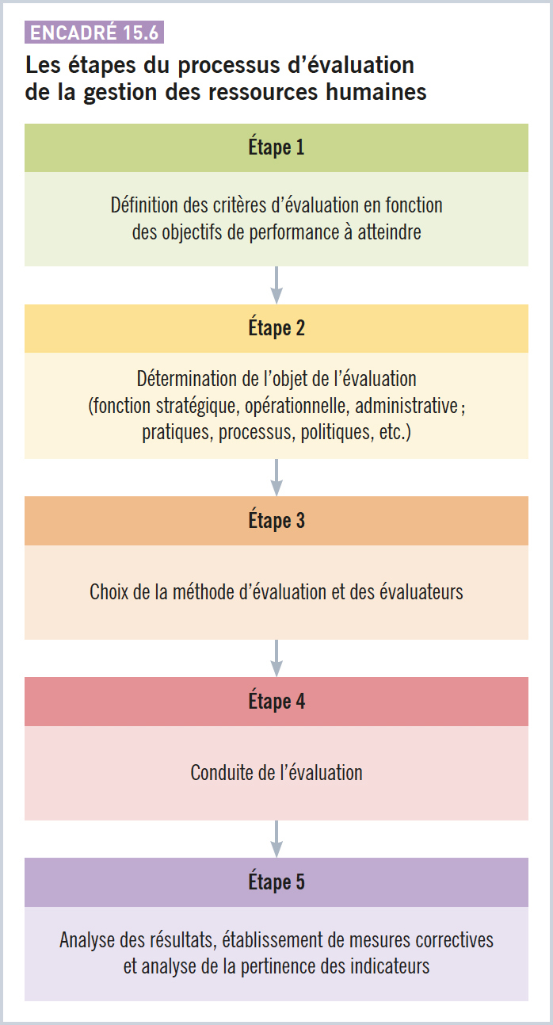
8
Notes:
Dupliquez la diapositive pour ajouter d’autres figures

Slide 9
Les intervenants
15.1 SUITE
L’évaluateur
externe
L’évaluateur
interne
Le comité d’inspection professionnelle
© ERPI, tous droits réservés.
Reproduction sur support papier autorisée aux utilisateurs du manuel.
CHAPITRE 15 LA FONCTION RH À L’ÈRE NUMÉRIQUE : TRANSFORMATIONS ET PERFORMANCE ORGANISATIONNELLE
9
Notes:
Dupliquez la diapositive pour ajouter d’autres figures

Slide 10
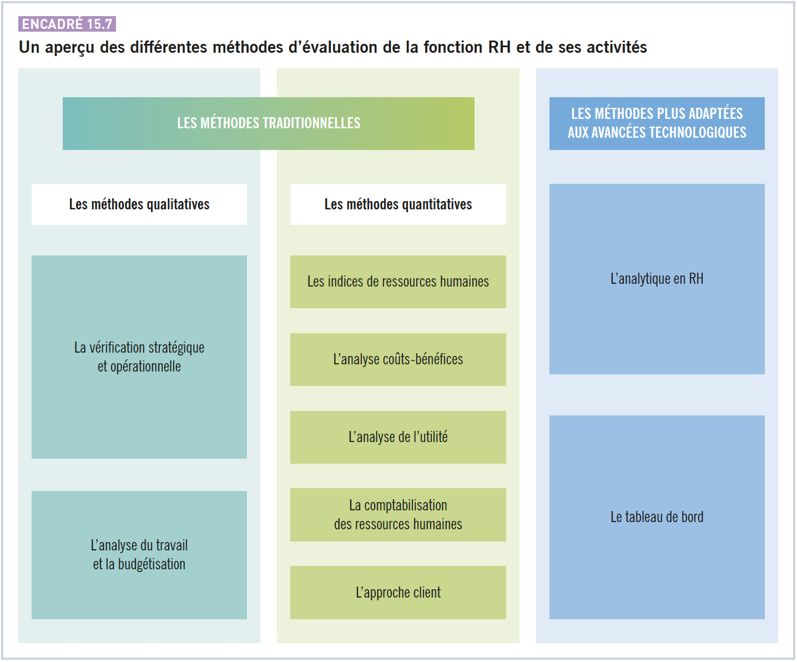
10
Notes:
Dupliquez la diapositive pour ajouter d’autres figures

Slide 11
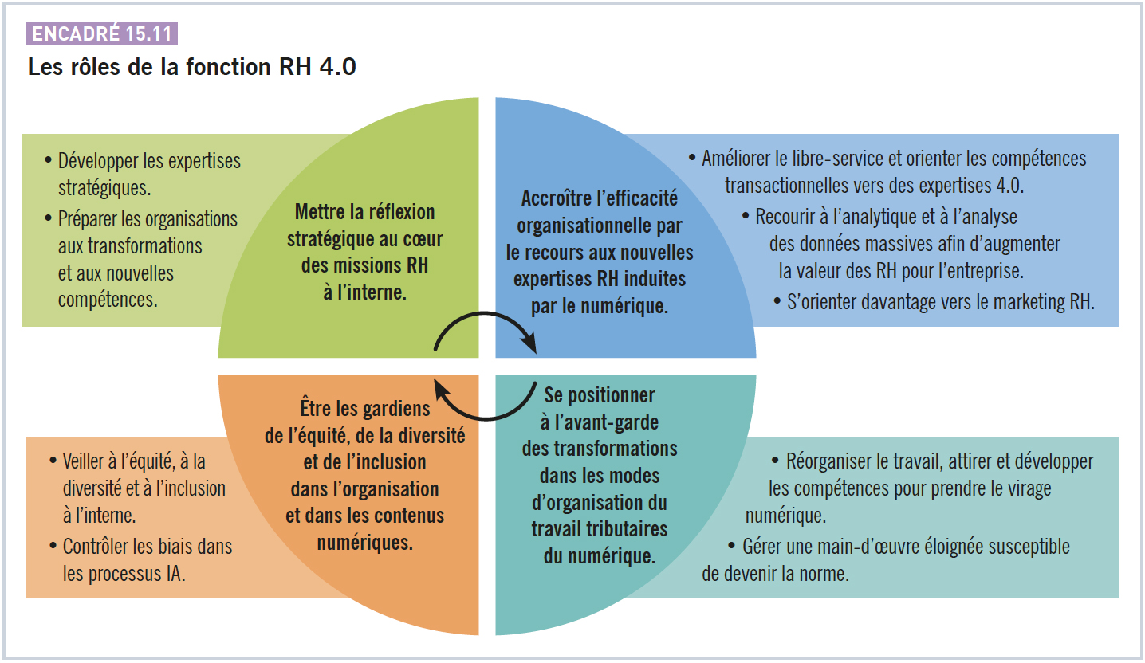
15.2 La fonction RH 4.0 : transformations et nouveaux rôles
© ERPI, tous droits réservés.
Reproduction sur support papier autorisée aux utilisateurs du manuel.
CHAPITRE 15 LA FONCTION RH À L’ÈRE NUMÉRIQUE : TRANSFORMATIONS ET PERFORMANCE ORGANISATIONNELLE
11
Notes:
Dupliquez la diapositive pour ajouter d’autres figures

Slide 12
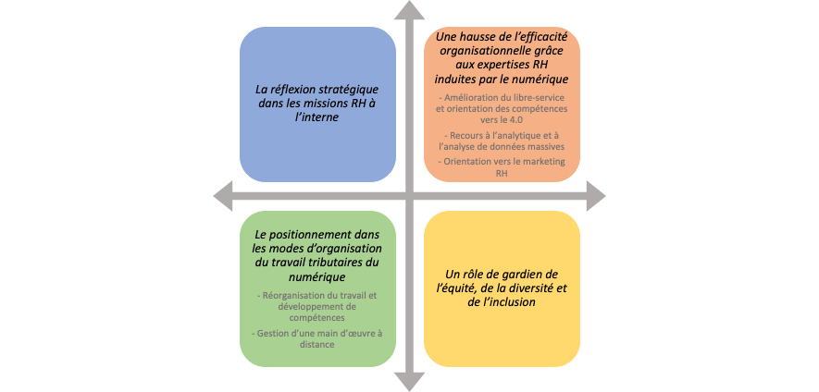
Les enjeux
15.2 SUITE
© ERPI, tous droits réservés.
Reproduction sur support papier autorisée aux utilisateurs du manuel.
CHAPITRE 15 LA FONCTION RH À L’ÈRE NUMÉRIQUE : TRANSFORMATIONS ET PERFORMANCE ORGANISATIONNELLE
12
Notes:
Dupliquez la diapositive pour ajouter d’autres figures

Slide 13
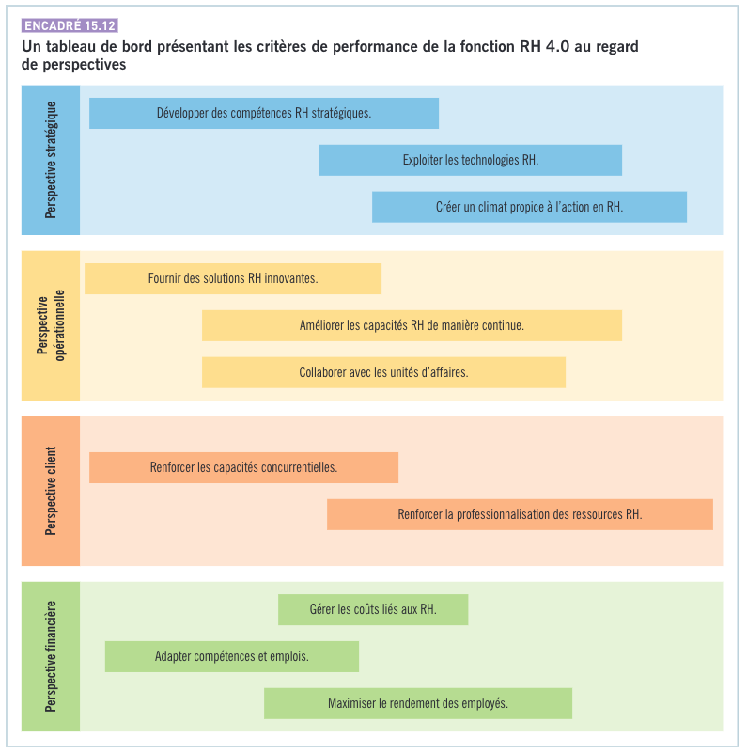
Les critères de performances (1/2)
15.2 SUITE
© ERPI, tous droits réservés.
Reproduction sur support papier autorisée aux utilisateurs du manuel.
CHAPITRE 15 LA FONCTION RH À L’ÈRE NUMÉRIQUE : TRANSFORMATIONS ET PERFORMANCE ORGANISATIONNELLE
13
Notes:
Dupliquez la diapositive pour ajouter d’autres figures

Slide 14
Les critères de performances (2/2)
15.2 SUITE
© ERPI, tous droits réservés.
Reproduction sur support papier autorisée aux utilisateurs du manuel.
CHAPITRE 15 LA FONCTION RH À L’ÈRE NUMÉRIQUE : TRANSFORMATIONS ET PERFORMANCE ORGANISATIONNELLE
14
Notes:
Dupliquez la diapositive pour ajouter d’autres figures

